Slide 1
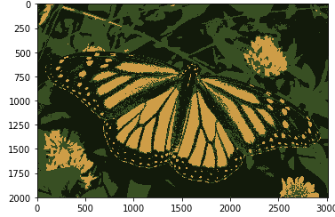
Методы кластеризации в машинном обучении
Методы кластеризации:
Искусство нахождения
структуры в данных
K-Means, EM-алгоритм,
иерархическая кластеризация,
DBSCAN и оценка качества
БГУ ФПМИ ФМИиС
1

Slide 2
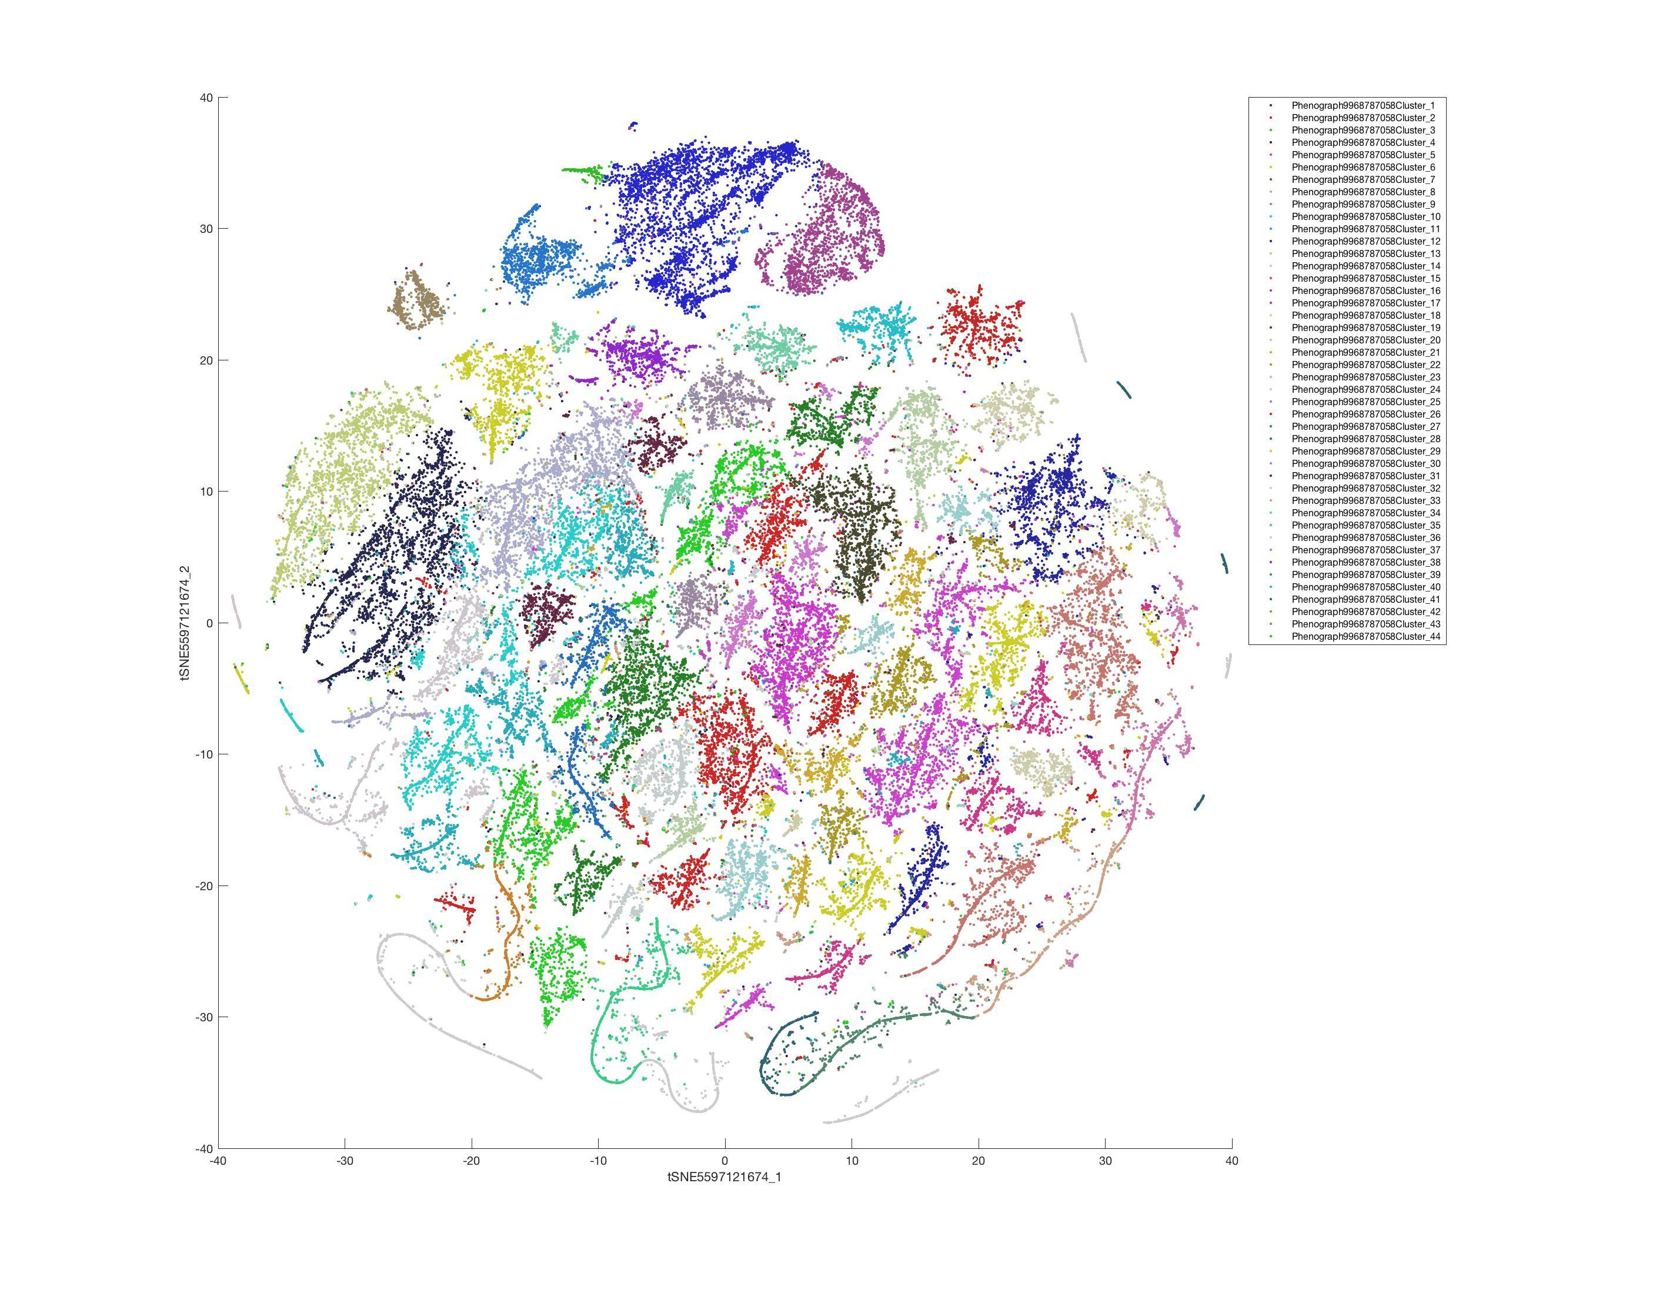
Методы кластеризации в машинном обучении
Введение в кластеризацию
Что такое кластеризация?
Обучение без учителя (Unsupervised Learning)
Цель: Разбить множество объектов на группы (кластеры)
так, чтобы:
Объекты внутри кластера были похожи.
Объекты из разных кластеров были непохожи.
Ключевое отличие: Исходные метки классов отсутствуют.
Задачи: Сегментация клиентов, поиск аномалий, сжатие
данных.
БГУ ФПМИ ФМИиС
2

Slide 3
Методы кластеризации в машинном обучении
Основные типы кластеризации
Разные подходы к группировке
Центроидная (K-Means): Кластер описывается его центром.
Вероятностная (GMM): Кластер описывается распределением вероятностей.
Связная / Иерархическая: Кластеры образуют древовидную структуру.
Плотностная (DBSCAN): Кластер — это плотное облако точек.
БГУ ФПМИ ФМИиС
3

Slide 4
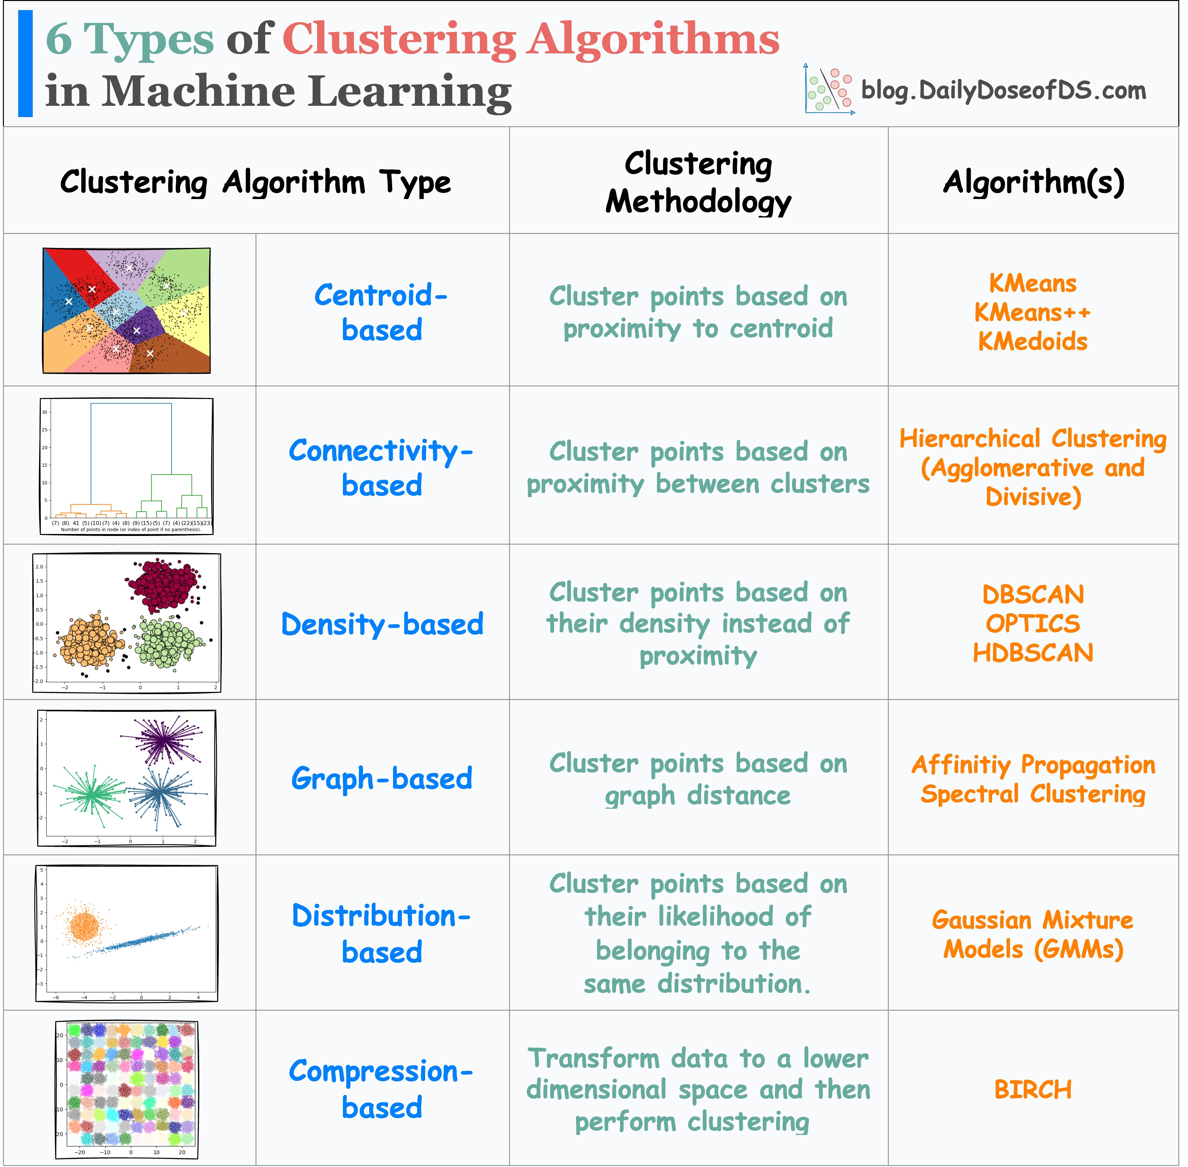
Методы кластеризации в машинном обучении
БГУ ФПМИ ФМИиС
4

Slide 5
Методы кластеризации в машинном обучении
K-Means и EM-алгоритм
Алгоритм K-Means
Идея и постановка задачи
Цель: Минимизировать внутрикластерную дисперсию.
Функция потерь:
Параметр:
K
— количество кластеров (задается пользователем).
БГУ ФПМИ ФМИиС
5

Slide 6
Методы кластеризации в машинном обучении
Алгоритм K-Means (Шаги)
Итеративный процесс уточнения
1. Инициализация: Выбрать
K
начальных центроидов.
2. Шаг присваивания (E-step): Для каждой точки найти
ближайший центроид.
3. Шаг обновления (M-step): Пересчитать центроиды
кластеров.
4. Повторять шаги 2-3 до сходимости.
БГУ ФПМИ ФМИиС
6

Slide 7
Методы кластеризации в машинном обучении
Проблемы и особенности K-Means
Ограничения метода
Чувствительность к начальной инициализации. Решение: K-Means++.
Предполагает сферические кластеры одинакового размера.
Чувствительность к выбросам.
Требует задания числа
K
.
БГУ ФПМИ ФМИиС
7

Slide 8
Методы кластеризации в машинном обучении
K-Means++
K-Means++ — это не отдельный алгоритм, а умная процедура инициализации (выбора начальных центроидов) для
стандартного K-Means. Его цель — выбрать центры так, чтобы они были разнесены друг от друга и хорошо
представляли структуру данных, что приводит к более точным и быстрым результатам.
Первый центроид: Выбирается случайно и равномерно из всех точек данных. Это самый простой шаг.
Последующие центроиды: Для каждого из оставшихся k-1 центроидов:
Для каждой точки данных вычисляется квадрат расстояния (D(x)²) до ближайшего из уже выбранных центроидов.
Чем точка дальше от всех существующих центров, тем больше будет это значение.
Все эти квадраты расстояний суммируются.
Следующий центроид выбирается случайно, но с вероятностью, пропорциональной вычисленному квадрату
расстояния для каждой точки.
Формула вероятности для точки x: P(x) = D(x)² / Σ D(i)²
Запуск стандартного K-Means
БГУ ФПМИ ФМИиС
8

Slide 9
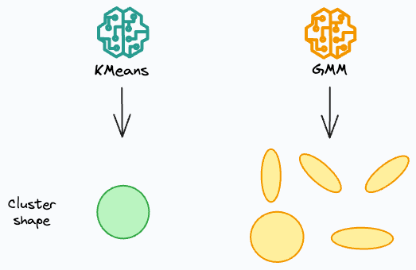
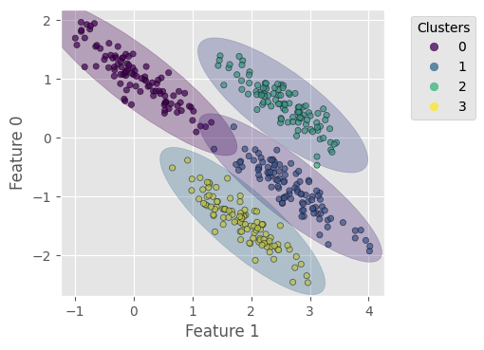
Методы кластеризации в машинном обучении
GMM
Вероятностный подход к кластеризации
Идея: Данные порождены не сферами, а
смесью нескольких гауссовых
распределений.
Кластер описывается параметрами: среднее (
) и ковариационная матрица (
).
Ковариация позволяет моделировать
эллиптические, вытянутые кластеры.
БГУ ФПМИ ФМИиС
9

Slide 10
Методы кластеризации в машинном обучении
Сравнение K-Means и GMM
Жесткая vs мягкая кластеризация
Критерий
K-Means
GMM
Тип присваивания
Жесткое (0 или 1)
Мягкое (вероятность)
Форма кластеров
Сферическая
Эллиптическая (гибкая)
Скорость
Быстро
Медленно
Устойчивость
Чувствителен к выбросам
Более устойчив
Вывод: GMM — это обобщение K-Means на случай мягких кластеров сложной формы.
БГУ ФПМИ ФМИиС
10

Slide 11
Методы кластеризации в машинном обучении
EM-алгоритм (Expectation-
Maximization)
Общая схема для обучения моделей со скрытыми
переменными (такие как K-Means, GMM, и другие)
Скрытые переменные: Мы не знаем, к какому
распределению принадлежит точка.
E-шаг (Expectation): Оцениваем вероятности
принадлежности точек к кластерам. Каждый алгоритм
задаёт конкретную формулу этого шага по-своему.
M-шаг (Maximization): Пересчитываем параметры
распределений (
,
), чтобы они были максимально
"правдоподобными" к присвоенным точкам. Пересчёт также
зависит от конкретого метода
Шаги повторяются до сходимости
БГУ ФПМИ ФМИиС
11

Slide 12
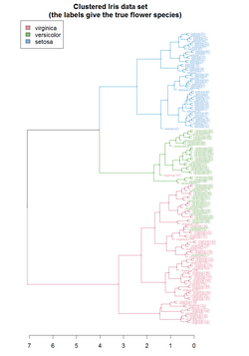
Методы кластеризации в машинном обучении
Иерархическая кластеризация
Идея иерархической кластеризации
Построение дерева кластеров (дендрограммы)
Цель: Построить иерархию вложенных разбиений.
Два подхода:
Агломеративная (восходящая): Объединяем два
самых близких кластера.
Дивизивная (нисходящая): Разделяем кластеры.
Результат: Дендрограмма.
БГУ ФПМИ ФМИиС
12

Slide 13
Методы кластеризации в машинном обучении
Методы расчета расстояния между кластерами
Как измерить близость двух групп точек?
Single Link (ближайшего соседа): Расстояние между ближайшими точками.
Complete Link (дальнего соседа): Расстояние между самыми дальними точками.
Average Link: Среднее расстояние.
Ward's Method: Минимизирует общую внутрикластерную дисперсию.
БГУ ФПМИ ФМИиС
13

Slide 14
Методы кластеризации в машинном обучении
Метод Уорда (Ward)
Наиболее популярный метод
Цель: Минимизировать дисперсию внутри кластеров.
Расстояние:
Плюсы: Склонен к созданию кластеров одинакового размера.
Минусы: Плохо работает с кластерами сложной формы.
БГУ ФПМИ ФМИиС
14

Slide 15
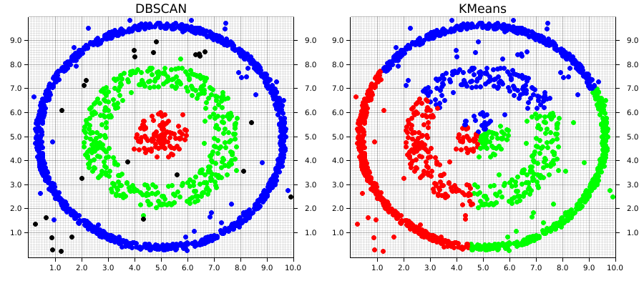
Методы кластеризации в машинном обучении
DBSCAN (Density-Based Clustering)
Идея DBSCAN
Кластеризация на основе плотности
Ключевая идея: Кластер — это область с
высокой плотностью точек.
Решает проблемы K-Means:
Находит кластеры любой формы.
Устойчив к выбросам (помечает их как
шум).
Не требует задания числа кластеров
K
.
БГУ ФПМИ ФМИиС
15

Slide 16
Методы кластеризации в машинном обучении
Основные понятия DBSCAN
Терминология
Параметры:
eps
(радиус окрестности),
min_samples
.
Точка ядра (Core Point): В её окрестности есть не менее
min_samples
точек.
Граничная точка (Border Point): Попала в окрестность точки ядра, но сама не ядро.
Шумовая точка (Noise Point): Не ядро и не граничная.
БГУ ФПМИ ФМИиС
16

Slide 17
Методы кластеризации в машинном обучении
Алгоритм DBSCAN
Пошаговое описание
1. Пометить все точки как непосещенные.
2. Выбрать непосещенную точку.
3. Если она точка ядра -> начать формирование нового кластера.
4. Добавить все достижимые по плотности точки.
5. Если не ядро -> пометить как шум.
6. Повторять, пока все точки не посещены.
БГУ ФПМИ ФМИиС
17

Slide 18
Методы кластеризации в машинном обучении
Преимущества и недостатки DBSCAN
Плюсы и минусы
Плюсы:
Не требует задания числа кластеров.
Находит кластеры произвольной формы.
Устойчив к выбросам.
Минусы:
Плохо работает с кластерами разной плотности.
Чувствителен к подбору параметров.
Плохо работает в высокоразмерных пространствах.
БГУ ФПМИ ФМИиС
18

Slide 19
Методы кластеризации в машинном обучении
Какой метод кластеризации подойдёт лучше в данной задаче?
Найти группы перефразировок вопросов\фраз с одинаковым смыслом
Произвести сегментацию всей базы абонентов на некоторое количество кластеров по признакам
Найти кластеры в данных по результатам исследований зависимости одних показателей от других
БГУ ФПМИ ФМИиС
19

Slide 20
Методы кластеризации в машинном обучении
Метрики оценки качества кластеризации
Внешние метрики (External): Истинные метки известны. Для валидации, сравнения разных кластеризаций.
Внутренние метрики (Internal): Истинные метки неизвестны. Для подбора параметров.
БГУ ФПМИ ФМИиС
20

Slide 21
Методы кластеризации в машинном обучении
Внешние метрики: ARI, AMI
разобраться самостоятельно!
БГУ ФПМИ ФМИиС
21

Slide 22
Методы кластеризации в машинном обучении
K-Means, Elbow method
Суть проблемы: K-Means требует, чтобы мы задали число
кластеров k заранее. Но как выбрать это число, если мы
ничего не знаем о структуре данных? Метод локтя — это
простой и интуитивный эвристический подход для решения
этой проблемы.
Что такое Inertia?
Inertia — это сумма квадратов расстояний от каждой точки
данных до центроида того кластера, которому она
принадлежит. Эта величина высчитывается автоматически
для любой итоговой кластеризации K-means.
Основная идея: с увеличением числа кластеров
k
Inertia
будет улучшаться, но после определенного момента это
улучшение будет незначительным. Задача — найти точку,
где выигрыш в качестве резко падает.
БГУ ФПМИ ФМИиС
22

Slide 23
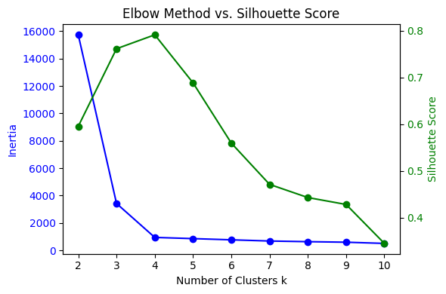
Методы кластеризации в машинном обучении
Внутренние метрики
(Silhouette Score)
Насколько объекту комфортно в своем
кластере?
Для точки
:
— среднее расстояние до других
точек в своем кластере.
— среднее расстояние до точек в
ближайшем кластере.
Silhouette:
Общий Score: Среднее по всем точкам.
Диапазон: [-1, 1].
Эта метрика часто используется в жизни и
даёт более очевидное представление о
оптимальном числе кластеров нежели метод
локтя.
БГУ ФПМИ ФМИиС
23

Slide 24
Методы кластеризации в машинном обучении
Сравнение метрик
Какую метрику выбрать?
Метрика
Тип
Когда использовать
ARI, AMI
Внешняя
Если есть ground truth
Elbow mthod
Внутренняя
Для подбора
k
в К-Means (в реальности почти не используется)
Silhouette
Внутренняя
Для подбора
k
, оценки компактности
Важно: Ни одна внутренняя метрика не является идеальной.
БГУ ФПМИ ФМИиС
24

Slide 25
Методы кластеризации в машинном обучении
Как выбрать метод?
Практические рекомендации
Быстрый baseline -> K-Means.
Нужно назначить вероятности или кластеры эллиптической формы -> GMM.
Наглядное дерево, неизвестно
K
-> Иерархическая (малые данные).
Кластеры сложной формы или выбросы -> DBSCAN.
Всегда визуализируйте результат.
БГУ ФПМИ ФМИиС
25

Slide 26
Методы кластеризации в машинном обучении
Итого
Кластеризация — инструмент обучения без учителя.
K-Means — быстрый метод для сферических кластеров.
GMM — обобщение K-Means на мягкие кластеры сложной формы.
Иерархическая кластеризация строит дендрограмму.
DBSCAN находит кластеры произвольной формы и распознаёт выбросы.
Для оценки используйте внешние (ARI/AMI) и внутренние (Silhouette) метрики.
БГУ ФПМИ ФМИиС
26

